Slide 1
ベクトルの計算
座学で学習したベクトルの計算はゲームでもよく使うことになります。
いつでも簡単に計算できるように、計算ライブラリを作ります。

Slide 2
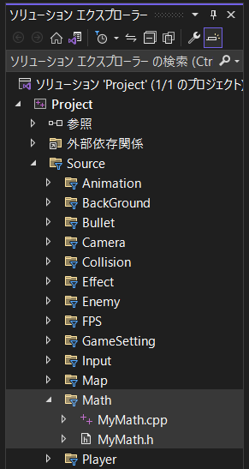
ベクトルの計算
Mathフォルダを追加して、MyMath.cpp/.hを追加します。

Slide 3
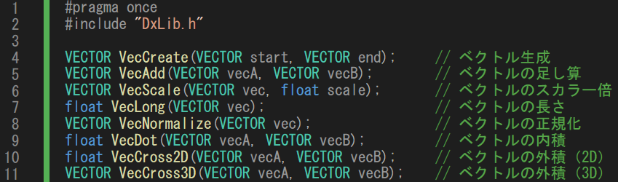
ベクトルの計算
MyMath.hを書きます。
ここからは座学の内容を思い出しながら実装していきます。

Slide 4
ベクトルの計算
VecCreate関数はベクトルの始点と終点からベクトルを作る関数です。
■VecCreateの仕様
引数 ：生成するベクトルの始点と終点
戻り値：始点と終点から生成されたベクトル
終点
始点
Z軸も忘れずに計算しましょう！！

Slide 5
ベクトルの計算
VecAdd関数はベクトルの足し算をする関数です。
■VecAddの仕様
引数 ：足し算する２つのベクトル
戻り値：足し算結果のベクトル
Z軸も忘れずに計算しましょう！！

Slide 6
ベクトルの計算
VecScale関数はベクトルのスカラー倍をする関数です。
■VecScaleの仕様
引数 ：掛け算されるベクトルと掛けるスカラー値
戻り値：計算結果のベクトル
Z軸も忘れずに計算しましょう！！

Slide 7
ベクトルの計算
VecLong関数はベクトルの長さを計算する関数です。
■VecLongの仕様
引数 ：長さを計算するベクトル
戻り値：引数のベクトルの長さ
ヒント
ベクトルの長さはベクトルの始点から終点の２点間の距離です。

Slide 8
ベクトルの計算
VecNormalize関数はベクトルを正規化する関数です。
■VecNormalizeの仕様
引数 ：正規化するベクトル
戻り値：正規化されたベクトル
ヒント
ベクトルの正規化は、ベクトルの長さを１にすることです。
先ほど作ったVecLong関数を使うと簡単に計算できます。

Slide 9
ベクトルの計算
VecDot関数はベクトルの内積を計算する関数です。
■VecDotの仕様
引数 ：内積を計算する２つのベクトル
戻り値：計算結果
座学のスライドを見ながら計算処理を書きましょう。

Slide 10
ベクトルの計算
VecCross2D関数は2Dベクトルの外積を計算する関数です。
■VecCross2Dの仕様
引数 ：外積を計算する２つのベクトル
戻り値：計算結果
座学のスライドを見ながら計算処理を書きましょう。

Slide 11
ベクトルの計算
VecCross3D関数は3Dベクトルの外積を計算する関数です。
■VecCross3Dの仕様
引数 ：外積を計算する２つのベクトル
戻り値：計算結果
座学のスライドを見ながら計算処理を書きましょう。

